Slide 1
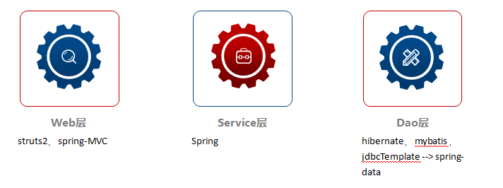
Spring是什么
Spring是一个开源框架，Spring的核心是控制反转（IoC）和面向切面（AOP）。简单来说，Spring是一个分层的JavaSE/EE full-stack(一站式) 轻量级开源框架。
轻量级：与EJB对比，依赖资源少，销毁的资源少。
分层： 一站式，每一个层都提供的解决方案

Slide 2


Spring的发展史
Spring的发展历史：
1997年IBM提出了EJB的思想
1998年，SUN制定开发标准规范EJB1.0
1999年，EJB1.1发布 2001年，EJB2.0发布
2003年，EJB2.1发布
2006年，EJB3.0发布
Rod Johnson（spring之父）
Expert One-to-One J2EE Design and Development(2002) 阐述了J2EE使用EJB开发设计的优点及解决方案
Expert One-to-One J2EE Development without EJB(2004) 阐述了J2EE开发不使用EJB的解决方式（Spring雏形）
2017年9月份发布了spring的最新版本--spring 5.0通用版（GA）

Slide 3
Spring优势
AOP编程的支持
Spring提供面向切面编程，可以方便的实现对程序进行权限拦截、运行监控等功能
方便解耦，简化开发 （IOC）
Spring就是一个大工厂（容器），可以将所有对象创建和依赖关系维护，交给Spring管理
Spring工厂是用于生成bean
方便程序的测试
Spring对Junit4支持，可以通过注解方便的测试Spring程序
声明式事务的支持
只需要通过配置就可以完成对事务的管理，而无需手动编程
降低JavaEE API的使用难度
Spring 对JavaEE开发中非常难用的一些API（JDBC、JavaMail、远程调用等），都提供了封装，使这些API应用难度大大降低
方便集成各种优秀框架
Spring不排斥各种优秀的开源框架，其内部提供了对各种优秀框架（如：Struts、Hibernate、MyBatis、Quartz等）的直接支持

Slide 4
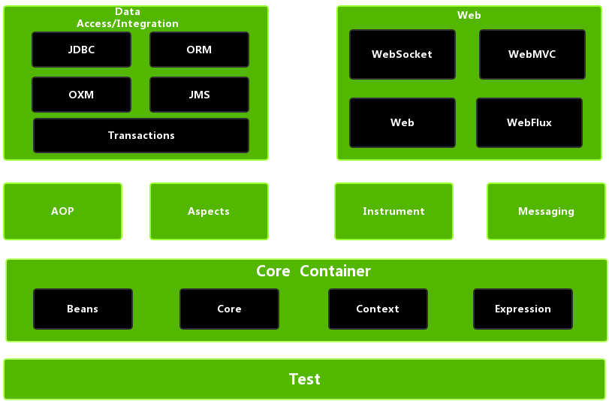
Spring的架构体系

Slide 5
IOC
AOP
控制反转
面向切面

Slide 6
IOC的概念
IOC是Inversion of Control的缩写，多数书籍翻译成“控制反转”。
控制什么？
反转什么？
控制对象的创建和销毁
将对象的控制权（创建、销毁）交给IOC容器

Slide 7
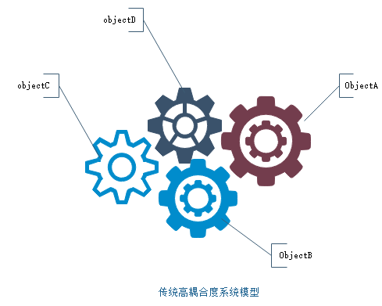
IOC解决什么问题
我们知道在面向对象设计的软件系统中，它的底层都是由N个对象构成的，各个对象之间通过相互合作，最终实现系统地业务逻辑。

Slide 8
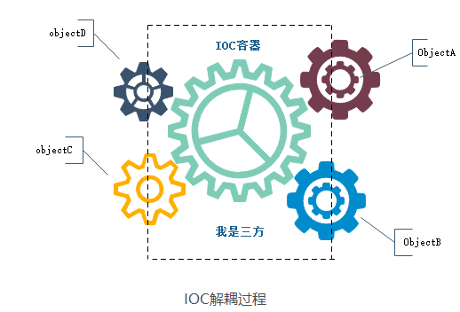
IOC解决什么问题
IOC理论提出的观点大体是这样的：借助于“第三方”实现具有依赖关系的对象之间的解耦
大家看到了吧，由于引进了中间位置的“第三方”，也就是IOC容器，使得A、B、C、D这4个对象没有了耦合关系，齿轮之间的传动全部依靠“第三方”了，全部对象的控制权全部上缴给“第三方”IOC容器

Slide 9
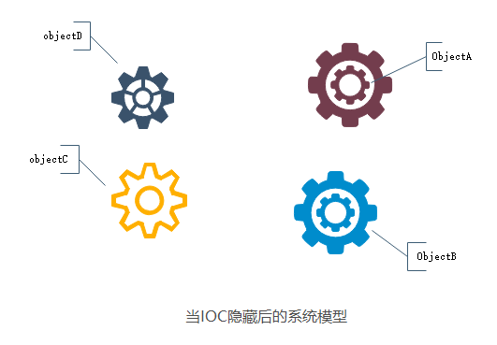
IOC解决什么问题
我们再来做个试验：把上图中间的IOC容器隐藏，然后再来看看这套系统
这时候，A、B、C、D这4个对象之间已经没有了耦合关系，这样的话，当你在实现A的时候，根本无须再去考虑B、C和D了，对象之间的依赖关系已经降低到了最低程度。

Slide 10




场景描述
回家
约会
上班
1、创建一个车
Audi audi = new Audi();
2、使用车
audi.start();
audi.run();
audi.stop();
3、回收车
由JVM垃圾回收器回收

